Slide 1
Pembekalan KP/SKRIPSI Program Studi Sistem Informasi
Oleh
Herdiesel Santoso, S.T., S.Kom., M.Cs

Slide 2
Cek Lagi Syarat-syarat Pengambilan Kerja Praktek !
Telah menempuh minimal 110 SKS bagi S1
Mengambil mata kuliah Kerja Praktek ditunjukkan dalam KRS
Memiliki buku panduan KP.

Slide 3
Cek Lagi Syarat-syarat Pengambilan Skripsi !
Telah menempuh minimal 130 SKS bagi S1
Indeks Prestasi kumulatif (IPK) minimal 2.00.
Mengambil mata kuliah Skripsi ditunjukkan dalam KRS
Telah selesai dalam mata kuliah Kerja Praktek dan seminar.
Memiliki buku panduan KP/SKRIPSI .
Mengikuti Pembekalan dan Workshop Penulisan Skripsi.

Slide 4
Maksud Dan Tujuan KP
Kerja Praktek adalah kegiatan lapangan yang diwajibkan kepada mahasiswa STMIK EL Rahma yang bertujuan untuk meningkatkan pengetahuan praktis dalam disiplin ilmu yang dipelajari sehingga dapat lebih memahami serta mengaplikasikan antara teori dan praktek.

Slide 5
Maksud Dan Tujuan Skripsi
Maksud dan tujuan dari mata kuliah Skripsi adalah.
Mahasiswa mampu mengimplementasikan dan sekaligus mengembangkan ilmu yang telah diperolehnya selama kuliah.
Mahasiswa mampu membuat karya ilmiah dalam bentuk tulisan sesuai dengan kaidah-kaidah penulisan yang benar.
Memberikan bekal dan mempersiapkan mahasiswa menjadi SDM yang siap tempur, siap pakai, profesional dan menguasai bidangnya sehingga dapat memenuhi tuntutan dunia kerja.
Memberikan bekal nyata dan pengalaman kepada mahasiswa terhadap lingkungan dunia kerja yang sesungguhnya.

Slide 6
Proses Pembimbingan
Ketua Program Studi menetapkan dan mengumumkan tema-tema Kerja Praktek atau Skripsi setiap awal semester.
Mahasiswa membuat proposal dan secara intensif berkonsultasi dengan dosen pembimbing.
Mahasiswa meminta surat pengantar dari akademik untuk perusahaan / instansi tujuan guna melakukan penelitian, bila dibutuhkan.
Setiap konsultasi, lembar konsultasi Tugas Akhir/Skripsi (LKTA/S) akan selalu diisi oleh DPTA/DPS sebagai catatan perkembangan pembimbingan. LKTA/S diisi secara on line oleh DPTA/S (http://simak.stmikelrahma.ac.id).
Proses pembimbingan Tugas Akhir atau Skripsi minimal dilakukan sebanyak 12 kali.
Setelah kegiatan Kerja Praktek/Skripsi selesai meliputi penulisan, pembuatan program dan sebagainya dapat dilakukan demo program / alat dihadapan dosen pembimbing.
Dosen Pembimbing memberi persetujuan kepada mahasiswa untuk mengikuti Ujian Kerja Praktek / Skripsi.

Slide 7
Proposal Kerja Praktek/Skripsi
PENTING DAB !!!!!!
Penulisan proposal kerja praktek dan Skripsi mengikuti aturan penulisan Skripsi yang berlakuk di STMIK El Rahma. (Penduan dapat didownload di http://stmikelrahma.ac.id/

Slide 8
Tema Skripsi Sistem Informasi
Sistem Informasi Direktori KP, TA dan Skripsi
Web Service SIMAK
Sistem Informasi Bank Sampah
Sistem Informasi Geografis Wisata

Slide 9
Tema Skripsi Sistem Informasi
Fokus Tema Ada Kontribusi PENGUJIAN TEORI/PERBAIKAN SISTEM
Manajemen dan Desain/Perancangan Sistem Baru
Pengukuran dan Analisis Sistem
Mahasiswa tidak diperkenankan membuat program aplikasi untuk permasalahan dan tempat yang sama, kecuali dengan kasus yang berbeda dan bahasa pemrograman yang berbeda atau program aplikasi bersifat menyempurnakan program yang telah diuji.

Slide 10
Sistem Informasi
Menggunakan salah satu metode pengembangan perangkat lunak Waterfall, RAD, Agile, Scrum dll
Studi Kasus nya jelas, ada perbaikan sistem.
Bisa eksport/import data
Ada laporan dalam bentuk pdf/word/excel
Ada laporan dalam bentuk grafik
Berbasis Web dan Mobile
Aplikasi mobile bisa Web Responsive atau Android
Ada pengujian perangkat lunak Black Box/White Box

Slide 11
Ecommerce
Menggunakan salah satu metode pengembangan perangkat lunak Waterfall, RAD, Agile, Scrum dll
Ada tabel master dan tabel transaksi
Bisa cek out dari web
Bisa pilih pengiriman dan tau ongkos kirim
Tracking Pengiriman dengan memasukan nomor resi
Validasi Pembayaran Via Bank
Laporan Pembelian di kirim Via Email
Ada pengujian perangkat lunak black box/white box

Slide 12
Sistem Informasi Geografis
Menggunakan salah satu metode pengembangan perangkat lunak Waterfall, RAD, Agile, Scrum dll
Menampilkan data spasial lintang dan bujur dan data non spasial (minimal nama, alamat dan foto) pada PETA digital
Ada laporan dalam bentuk pdf/word/excel
Ada laporan dalam bentuk grafik
Berbasis Web dan Mobile
Aplikasi mobile bisa web Responsive atau android
Ada pengujian perangkat lunak black box/white box

Slide 13
Sistem Pendukung Keputusan
Diarahkan menuju sistem pendukung keputusan kelompok (SPKK)
Jika SPK diarahkan menggunakan dua metode misalkan SAW dan AHP, SAW dan TOPSIS, AHP dan TOPSIS dll.
Studi Kasus jelas dan tidak terbatas alternatifnya
Pengujian dengan membandingkan hasil dari tiap algoritma. Misalkan : metode yang digunakan adalah SAW dan AHP maka pengujian dilakukan untuk (menggunakan) Algortima SAW dibandingkan AHP, dibandingankan SAW dan AHP.

Slide 14
Analisis Website
Metode pengambilan data jelas, harus ada bukti Quesioner minimal 50 Data.
Menggunakan salah satu/perbandingan metode analisis WebQual, IPA, Usabilitas dll.
Web/Aplikasi yg akan dianalisis sudah digunakan minimal 3 bulan.
Boleh menggunakan tools pengolahan statistik seperti SPSS / PLS
Analisis mendalam dan kesimpulan akhir menjawab tujuan penelitian.

Slide 15
DATA MINING STUDI KASUS
Penelitian diarahkan ke penerapan metode data mining untuk menyelesaikan suatu kasus.
Data yang digunakan adalah data private artinya peneliti mengambil data sendiri di instansi/perusahaan.
Metode Pengembangan Data Miningnya jelas, Dari tahap pengumpulan data hingga evaluasi dan development perangkat lunak (jika mampu)
Boleh menggunakan software bantu seperti Orange, Weka atau Rapidminer.
Diarahkan ada perancangan software tetapi tidak WAJIB.
Analisis harus jelas, kesimpulan menjawab tujuan penelitian.

Slide 16
DATA MINING PENGEMBANGAN METODE
Penelitian diarahkan ke pengembangan/peningkatan /perbandingan metode.
Data yang digunakan adalah data private atau data public artinya peneliti boleh menggunakan data yang diambil sendiri atau data yang sudah dibagikan secara umum misal di kaggle atau UCI Machine learning.
Metode Pengembangan Data Miningnya Jelas, Dari tahap pengumpulan data hingga evaluasi
Boleh menggunakan software bantu seperti Orange, Weka atau Rapidminer.
TIDAK WAJIB membuat software/aplikasi.
Analisis harus jelas, kesimpulan menjawab tujuan penelitian.

Slide 17
Internet Of Think (IOT)
Gambaran Arsitektur IOT dengan jelas dan diberikan penjelasan dengan detail. Penjelasan diturunkan dengan diagram blok.
Arsitektur IOT dimulai dari pemasalahan ditangkap dengan sensor sebagai input, diproses dengan dengan minikomputer (arduino/raspbery) dikontrol dan dimonitor melalui GUI (perangkat lunak).
Hasilnya berupa prototype Perangkat Keras yang siap di Implementasikan.

Slide 18
Tema Kerja praktek dan SKRIPSI
Sistem Informasi Geografis
Sistem Pendukung Keputusan
Analisis Sistem Informasi
Bidang RekayasaWeb : Membuat API / Web Service.
ERP(Enterprise Resource Planning)
Information Retrival (Sistem Temu Kembali Informasi) dan Data mining
Sistem Informasi berbasis Android berbasis OO

Slide 19
Masa Pembimbingan
Masa pembimbingan berlaku selama 2 (dua) semester sejak pengisian KRS.
Apabila dalam 2 (dua) semester mahasiswa belum bisa menyelesaikan tugas akhir maka mahasiswa tersebut harus memulai dengan prosedur awal pengajuan Kerja Praktek/Skripsi.

Slide 20
Ujian KP/Skripsi
Ujian Skripsi akan dilaksanakan setiap minggu kedua bulan berjalan

Slide 21
Penilaian KP/Skripsi
Faktor Kualitatif : Metodologi Penulisan, Sistematika Penulisan, Rancangan Sistem, Implementasi Program, Referensi/Sumber, Slide Presentasi.
Faktor Kuantitatif: Penyampaian/Penguasaan Materi, Sikap dan Pengendalian Emosi, Demonstrasi Program/Alat, Praktik Pembuatan Program/Alat.
Mahasiswa dinyatakan lulus apabila memperoleh nilai minimal C.

Slide 22
Ketentuan Lainya
Laporan KP/Skripsi tidak boleh menjiplak, menyontek dan atau mengakui/memalsu pendapat/laporan orang lain sebagai pendapat/laporan/karya sendiri.
Point a) dibuktikan Bab I dan Bab II telah diperiksa menggunakan Software Anti Plagiat dengan ambang batas 60%.
Mahasiswa yang menyusun laporan kerja praktek yang terbukti menjiplak, menyontek dan atau mengakui/memalsu pendapat/laporan/karya orang lain, baik ketika kegiatan KP berlangsung maupun setelah lulus, maka dinyatakan gugur dan nilai praktek kerja yang sudah diberikan dinyatakan gugur.

Slide 23
Urutan Penyajian Penulisan Proposal Skripsi
Pendahuluan meliputi latar belakang dan permasalahan
Rumusan Masalah
Tujuan Penelitian
Manfaat Penelitian
Tinjauan Pustaka
Metode Penelitian
Jadwal penelitian
Sistematika Penulisan
Daftar Pustaka
Lampiran

Slide 24
Urutan Penyajian Penulisan KP/Skripsi
Bab I Pendahuluan meliputi latar belakang dan permasalahan, tujuan penelitian, manfaat penelitian, Metode Penelitian, sistematika penulisan.
Bab II Tinjauan Pustaka.
Bab III Landasan Teori.
Bab IV Rancangan Penelitian.
Bab V Hasil Penelitian dan Pembahasan.
Bab VI Kesimpulan dan Saran.
Daftar Pustaka.
Lampiran.

Slide 25
Metode VS Metodologi
Bagaimana menurut anda ?

Slide 26
Metode VS Metodologi
Metode Penelitian
Metode Pengumpulan data
Metodologi Pengembangan Perangkat Lunak atau Pengembangan Sistem
APA BEDANYA ?

Slide 27
Metode Penelitian
Metode Penelitian, berhubungan dengan :
Urutan kerja atau prosedur apa yang harus dilakukan dalam melaksanakan suatu penelitian.
Alat-alat atau instrumen apa yang akan digunakan dalam mengukur ataupun dalam mengumpulkan data serta tenik apa yang akan digunakan dalam menganalisis data.
Bagaimana pelaksanaan penelitian tersebut.

Slide 28
Metode Penelitian
Studi Kasus (Kualitatif)
Experimental (Kuantitatif)
Metode Penelitian dan Pengembangan (R & D)

Slide 29
Metode Pengumpulan Data
Ada beberapa cara untuk mengumpulkan data yaitu:
Kuesioner
Observasi
Analisis Dokumen
Wawancara

Slide 30
Metodelogi Pengembangan Perangkat Lunak atau Pengembangan Sistem
Proses ini mencakup aktivitas penerjemahan kebutuhan pemakai menjadi kebutuhan perangkat lunak, transformasi kebutuhan perangkat lunak menjadi desain, penerapan desain menjadi kode program, uji coba kode program, dan instalasi serta pemeriksaan kebenaran perangkat lunak untuk operasional
Macamnya :
Linear Sequential Model, classic life cycle, Waterfall Model
Prototyping Model
RAD (Rapid Application Development) Model
Spiral Model
Fourth Generation Techniques (4GT)

Slide 31
Contoh Waterfall Model

Slide 32
Rancangan Penelitian
Analisis Sistem - SWOT, PIECES, FishBone, Cros Functional Flowchart dll
Analsisi Sistem Yang Sudah Berjalan
Analisis Kebutuhan Sistem Yang Akan dibangun
Desain Sistem
Desain Proses
Desain Data
Desain Interface
Berbasis Prosedural : DFD dan ERD atau
Berbasis OOP : UML (Activity Diagram, Class Diagram dll)

Slide 33
Hasil Penelitian dan Pembahasan
Hasil Implementasi Database
MYSQL, MariaDB dll
Hasil Implementasi Coding
Prosedural : VB 6, PHP Prosedural
OOP : framework php, Java, Android
Hasil Implementasi Interface
Hasil Pengujian
Pengujian dengan data benar
Pengujian dengan data salah
JANGAN LUPA BERI PEMBAHASAN !!!!

Slide 34
Bagaimana menurut anda ?

Slide 35
Bagaimana menurut anda ?

Slide 36
Bagaimana menurut anda ?

Slide 37
Daftar Pustaka
Contoh Penulisan Daftar Pustaka :
Anonim. 1992. HyperchemTM Release 3 for Windows : Manual. Autodesk Inc., Tulsa.
Brauer, F. and Castillo-Chavez, C., 2001,MathematicalModels in Population Biology and Epidemiology, Springer-Verlag, Inc., New York.
Cheney,W., 2001, Analysis for Applied Mathematics, Springer, New York.
Creswell, C.J., Runquist, O.A. dan Campbell, M.M., 1982, Analisis Spektrum Senyawa Organik (diterjemahkan oleh Padmawinata, K. dan Soediro, I., edisi 2, Penerbit ITB, Bandung.
Dai, L., 1989, Lecture Notes in Control and Information Sciences: Singular Control System, Springer-Verlag, Inc., New York
STOP HOAX PENELITIAN

Slide 38
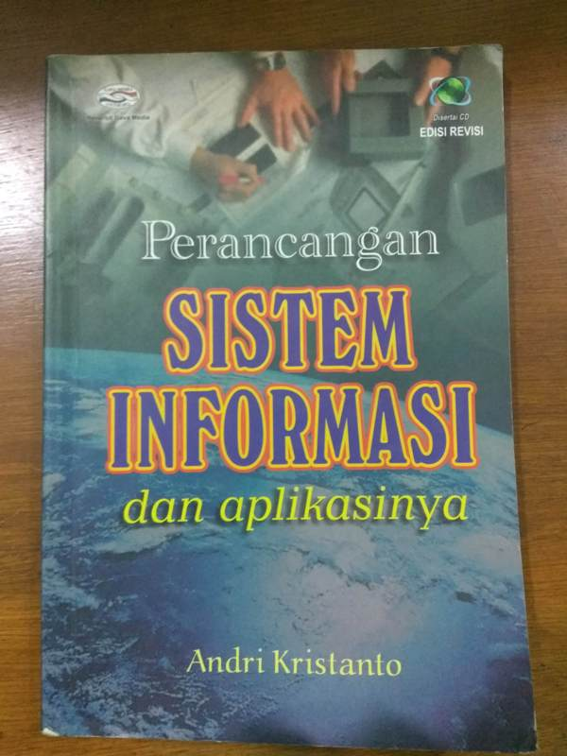
Contoh Referensi

Slide 39
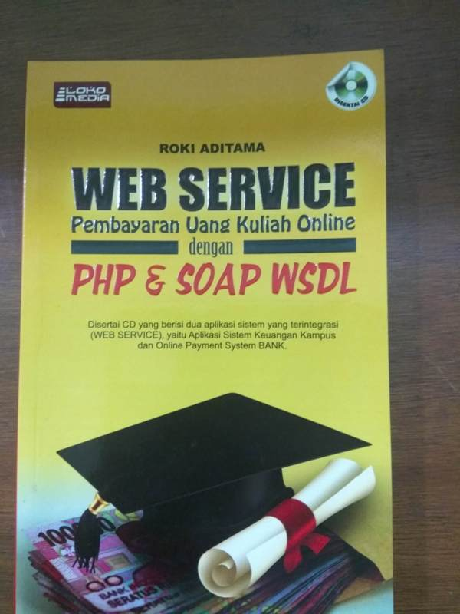
Contoh Referensi

Slide 40
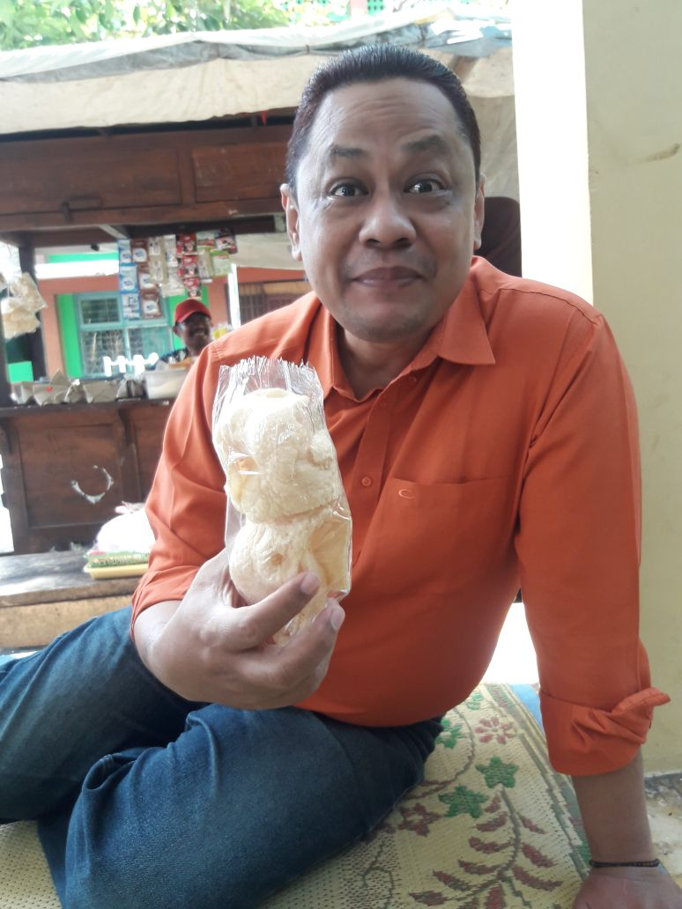
SULIT ? RIBET ? SUSAH?
Tentu TIDAK !!!
Baca Panduan SKRIPSI
Buka Lagi Materi Metodologi Penelitian
Kosultasi Dengan Dosen Pembimbing

Slide 41
SAMPAI KETEMU DI WISUDA

